Slide 1

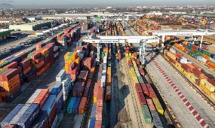
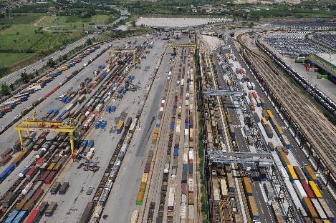
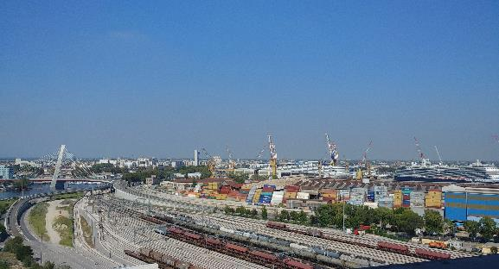
Le sfide future per la Logistica del Veneto
Studio ricognitivo dello stato di fatto e del fabbisogno
della logistica del Veneto
Avv. Elisa De Berti
Vice Presidente e Assessore a Affari legali, Lavori pubblici, Infrastrutture e Trasporti Regione del Veneto
Fiera di Verona
Auditorium Verdi
9 giugno 2023

Slide 2

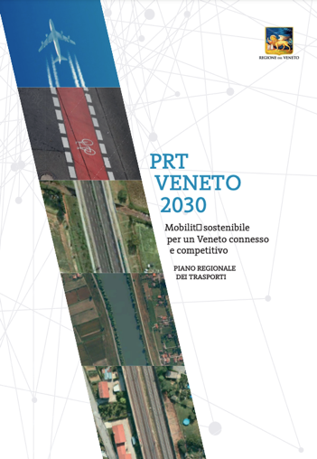
IL PIANO REGIONALE DEI TRASPORTI
PIANO PROCESSO - RELAZIONALE
LA VISIONE:
MOBILITÀ SOSTENIBILE PER UN VENETO CONNESSO E COMPETITIVO
Una nuova stagione di programmazione regionale dei trasporti per rispondere alle dinamiche complesse e in profonda evoluzione della mobilità delle persone e delle merci
32
AZIONI
8
STRATEGIE
8
OBBIETTIVI
2

Slide 3
IL PIANO REGIONALE DEI TRASPORTI
Strumenti e studi di attuazione
In corso
Piano Triennale Regionale della Viabilità
Piano Regionale della Mobilità Ciclistica
Piano della Portualità Turistica
Piano Regionale Neve
Piano Regionale del Trasporto Pubblico Locale
Completati
Da avviare
Approfondimento regionale sulla Logistica
3

Slide 4
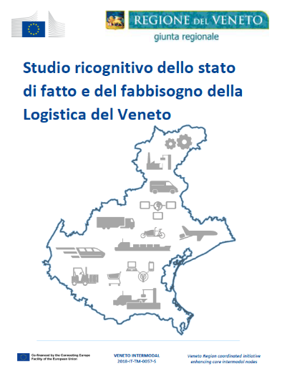
PRT: APPROFONDIMENTO REGIONALE SULLA LOGISTICA
PIANO PROCESSO - RELAZIONALE
Obiettivo: perseguire lo sviluppo integrato e coordinato delle infrastrutture, della logistica e della territorialità
60 stakeholder coinvolti
Associazioni di Categoria
Istituzioni
Gestori delle reti ferroviarie, fluviali, stradali e dei nodi logistici: aeroporti, terminal ferroviari e porti
Analizzare lo stato di fatto dei fabbisogni della logistica, con riferimento alle 15 azioni identificate dal PRT per lo sviluppo del settore
Proporre criteri e misure di implementazione delle azioni del PRT ancora da attuare secondo la logica di processo del PRT
Studio finanziato dal CEF, progetto Veneto Intermodal | 2018-IT-TM-0057-S
4

Slide 5

15 AZIONI DEL PRT PER UNA LOGISTICA SOSTENIBILE | SINERGIE ALTRI PIANI
 | PRTRA | PTRC | PER
A2.1 Completamento dell’asse ferroviario del Brennero con priorità nell’ingresso a Verona | X
A2.2 Adeguamento delle linee ferroviarie per i servizi merci a standard TEM (Treno Merci Europeo) e miglioramento dei raccordi di ultimo miglio ferroviario nei nodi logistici | X |  | X
A2.3 Sviluppo degli interporti, potenziamento dei nodi core e sviluppo degli interventi complementari nel territorio regionale , nonché della navigazione interna interregionale sul fiume Po e idrovie collegate | X | X | X
A2.4 Garantire la centralità del sistema portuale Veneto nell’alto Adriatico con l’aumento selettivo della capacità dei terminal portuali e miglioramento dell’offerta strategica dei porti di Venezia e Chioggia | X | X | X
A4.1 Completare il disegno della rete infrastrutturale stradale sulla base dell’analisi della domanda di trasporto e degli impatti delle nuove infrastrutture sul sistema socioeconomico regionale | X |  | X
A4.2 Programma di manutenzione straordinaria per la viabilità di connessione e per la riduzione dell’incidentalità | X
A4.3 Implementare e migliorare l’accessibilità al sistema autostradale e le sue relazioni con la rete stradale regionale | X | X
A5.6 Rilanciare il settore della navigazione interna | X |  | X
A6.1 Attivare azioni per la diminuzione dell’impatto ambientale generato dal trasporto su gomma, anche attraverso azioni per l’internalizzazione delle conseguenze sociali provocate dall’inquinamento | X | X | X
A6.2 Favorire lo sviluppo di una rete infrastrutturale di ricarica per veicoli elettrici privati e commerciali nonché delle unità di navigazione con standard comuni coerenti con gli indirizzi tecnologici di scala nazionale, anche mediante l’intervento degli operatori privati del settore | X | X
A6.3 Dare forma alle reti per la diffusione della mobilità ad idrogeno e LNG, a particolare beneficio del trasporto merci su strada | X
A7.1 Definire un approccio integrato degli standard tecnologici per lo sviluppo di un ambiente unico ICT e ITS regionale | X
A7.2 Attuare provvedimenti per lo sviluppo di applicazioni di nuove tecnologie per il trasporto passeggeri e merci condivise con i cittadini | X |  | X
A7.3 Sostenere lo sviluppo di applicazioni ICT e ITS per le piccole e medie imprese | X |  | X
A7.4 Sviluppare tecnologie smart road per gli assi della viabilità regionale primaria | X |  | X
5

Slide 6




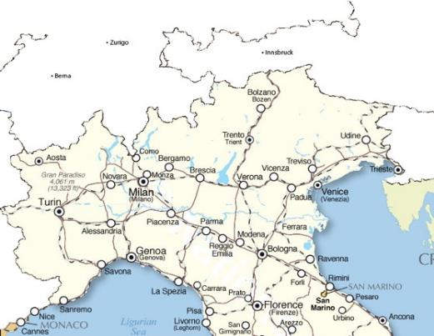



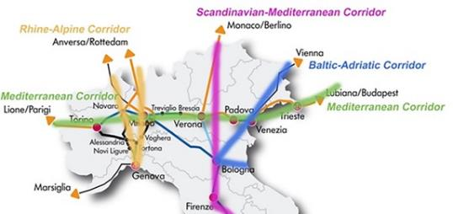



SFIDE FUTURE: TRASPORTO FERROVIARIO E INTERMODALE
Completamento asse ferroviario del Brennero, nel più ampio quadro di potenziamento della rete ferroviaria regionale (Corridoi europei, AV e elettrificazione/upgrading linee regionali)
Adeguamento linee ferroviarie a standard TEN-T (in particolare lunghezza modulo treni 750 m e ERTMS)
Incentivi al trasporto intermodale/ferroviario
Rilanciare il settore della navigazione interna
203.2 milioni di tonnellate al 2017
  strada: 148 milioni (72.8 %)
  ferrovia: 55.2 milioni (27.2 %)
Brennero primo valico alpino
  10.5% degli scambi commerciali totali italiani
  traffici maggiori della somma di valichi francesi e svizzeri
  80% la saturazione del valico stradale
15% circa di tutti i treni merci arrivano/partono dal Veneto
Prevalenti flussi su direttrice Brennero ed Est-Ovest
3 Corridoi TEN-T in Veneto (su 4 in che attraversano l’Italia), che includono anche il Sistema Idroviario Padano Veneto
6

Slide 7




SFIDE FUTURE: NODI INTERMODALI
Aeroporto di VENEZIA
9.319.156 Passeggeri
4° Aeroporto in Italia
Valorizzazione e sviluppo dei porti di Venezia e Chioggia
Aeroporto
di TREVISO
24,6 Milioni Tonnellate di merci
129.562 Passeggeri traghetti
241.924 Passeggeri crociere
533.991 TEU
Sviluppo sinergico e coordinato dei nodi intermodali a scala regionale e interregionale
Aeroporto
di VERONA
Potenziamento connessioni di ultimo miglio ai nodi logistici e interconnessione agli aeroporti
Porto di VENEZIA
Porto di
CHIOGGIA
8.000 Treni intermodali/anno
203.000 UTI (365.000 TEU)
Interporto PADOVA
15.010 Treni intermodali/anno
436.203 UTI (780.802 TEU)
2° in Europa
Interporto VERONA
Interporto
di ROVIGO
4 nodi core e 4 nodi comprehensive (+1 Proposta nel nuovo Regolamento TEN-T)
Interporto
di PORTOGRUARO
7
7

Slide 8
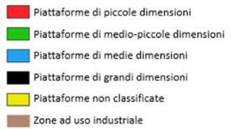
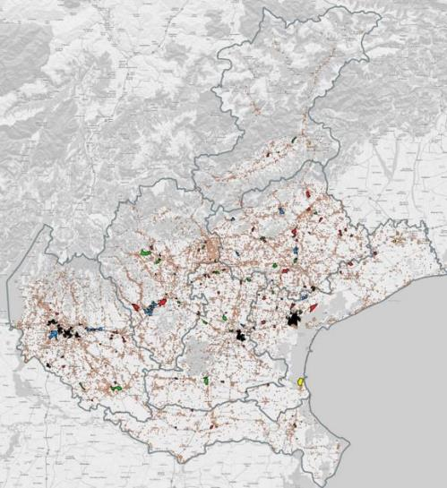
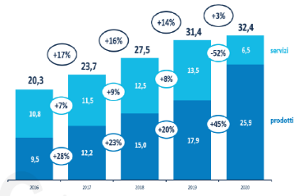
SFIDE FUTURE: PIATTAFORME LOGISTICHE
Consolidamento delle piattaforme logistiche multiservizi per contenere il consumo del suolo e sviluppare la competitività del comparto
Piattaforme logistiche e zone ad uso industriale, commerciale, produttivo…
Favorire la realizzazione di iniziative di city logistics o distribuzione a zero/basse emissioni nelle aree urbane e presso i poli turistici, in coordinamento con il PRTRA e il PER, e con particolare riguardo all’inserimento di queste soluzioni nei PUMS
Aree di sosta sicure e protette integrate nella rete di piattaforme logistiche
Distribuzione della crescita di consumo di suolo dedicato ad attività di logistica 2012-2019: ARPAV
Acquisti e-commerce Italia: Osservatorio Contract Logistics G. Marchet
 | 2012-2019 (ha) | % su Italia | % su Nord-Est
Italia | 686 | 100%
Nord-Est | 320 | 47% | 100%
Veneto | 181 | 26% | 56%
Emilia-Romagna | 119 | 17% | 37%
Trentino Alto-Adige | 2 | 0% | 1%
Friuli-Venezia Giulia | 18 | 3% | 6%
Lombardia | 131 | 19%
8

Slide 9
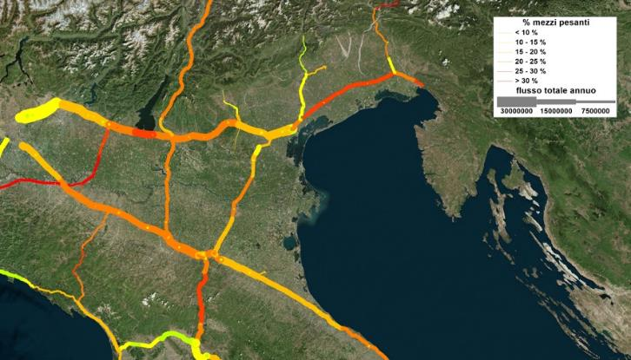
SFIDE FUTURE: miglioramento dell’ACCESSIBILITà STRADALE
Sviluppo della rete e razionalizzazione degli interventi per il miglioramento dei livelli di servizio, l’accessibilità e la sicurezza
Saturazione media della rete stradale tra il 50% e il 70%
Mezzi pesanti pari a circa il 28% del traffico medio giornaliero
Considerare misure di regolamentazione degli accessi a zone di particolare tutela (es. aree urbane siti UNESCO “Colline del prosecco”)
59% degli spostamenti dei mezzi pesanti sono interni al Veneto, 35% di scambio tra il Veneto e l’esterno e il 6% di attraversamento
48% degli spostamenti sono di breve distanza (lunghezza inferiore a 60 km), il 28% di media distanza (lunghezza tra 60 e 140 km) ed il 24% sono spostamenti di lunga distanza (lunghezza superiore a 140km) prevalentemente di scambio e attraversamento
componente pesante in media pari al 28% dei VTGM totali (circa 32% nei feriali)
9

Slide 10
SFIDE FUTURE: transizione energetica
Accompagnare e sostenere il processo di diffusione dei combustibili alternativi per tutte le modalità di trasporto
Il trasporto su strada in Veneto contribuisce al 28% circa del totale delle emissioni di CO₂
Oltre 700 colonnine di ricarica per veicoli elettrici già presenti in regione
Disponibilità stazioni di metano compresso CNG, metano liquefatto GNL e biometano liquefatto bioGNL
Primo impianto regionale per l’erogazione dell’idrogeno aperto a Mestre
Realizzazione impianto stoccaggio LNG e cold ironing al porto di Venezia e nave bunkeraggio LNG in Adriatico
Iniziative produzione/erogazione di idrogeno a Marghera in corso
Iniziative in corso per la diffusione della mobilità elettrica/idrogeno su strada (es. Corridoio del Brennero)
40% del fabbisogno energetico dell’aeroporto di Venezia sarà auto-prodotto da fonti rinnovabili (Masterplan 2037)
10

Slide 11
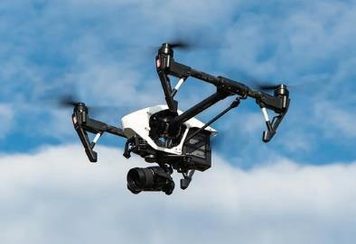
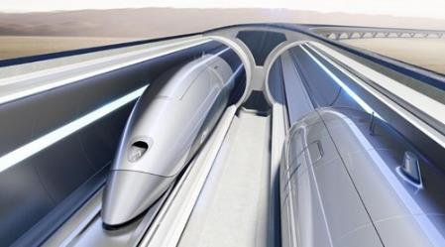
SFIDE FUTURE: innovazione
Integrare l’innovazione tecnologica nel sistema regionale dei trasporti
Vertiporti e Mobilità Aerea Avanzata
Protocollo di Intesa ENAC – Regione del Veneto sottoscritto il 11/03/2022, per lo sviluppo dei servizi innovativi tecnologici di Mobilità Aerea Avanzata (Advanced Air Mobility)
Hyper Transfer
Protocollo di intesa con il MIMS – Ministero delle Infrastrutture e della Mobilità Sostenibili e CAV per la sperimentazione dell’Hyper Transfer in Veneto
Progetto Space Economy
Finalizzato al monitoraggio territoriale per questioni di prevenzione, di emergenza e/o di gestione di grandi eventi (ad esempio Olimpiadi 2026) (da finanziarsi tramite PNRR e che coinvolge la RIR-AIR
Studio ricognitivo regionale sull’AAM
componente pesante in media pari al 28% dei VTGM totali (circa 32% nei feriali)
11

Slide 12


SFIDE FUTURE: DIGITALIZZAZIONE E MONITORAGGIO
Sostenere la digitalizzazione e automazione dei processi amministrativi e produttivi del comparto della logistica con interventi volti a garantire le infrastrutture necessarie, così come le competenze del personale, valorizzando le RIR e le eccellenze regionali nel campo della formazione e della ricerca e lo sviluppo
Investire in progetti innovativi nel campo dell’ITS e C-ITS (e-roads) a favore dell’informazione e monitoraggio in tempo reale dei traffici
Sviluppare sistemi integrati di monitoraggio del traffico merci mediante attività costante di rilevazione dei flussi di attraversamento e aggiornamento della matrice di origine/destinazione dei mezzi pesanti
Perseguire l’obiettivo di effettuare il monitoraggio del PRT
Accompagnare le iniziative di governance con progetti che favoriscano la raccolta e condivisione di dati tra gli stakeholder al fine di favorire un processo di pianificazione e governo del territorio informato e consensuale
12

Slide 13

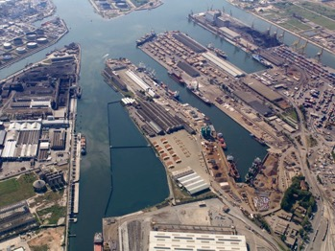
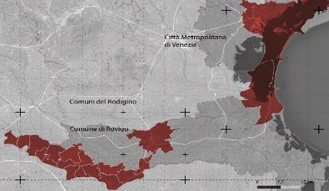
SFIDE FUTURE: GOVERNANCE – CONSOLIDARE IL LAVORO DEI TAVOLI ISTITUZIONALI
Tavolo permanente per Porto Marghera
Tavolo tematico Zona Logistica Semplificata Porto di Venezia-Rodigino
Tavolo protocollo logistica sulle problematiche del lavoro nel settore del trasporto merci e della logistica
Tavoli Tecnici Zonali per il coordinamento delle iniziative sulla mobilità e il trasporto stradale
Attenzione e impegno istituzionale alla sostenibilità e competitività economica, sociale e del lavoro, per uno sviluppo responsabile
13

Slide 14
SFIDE FUTURE: GOVERNANCE – COORDINARE LE STRATEGIE REGIONALI
PATTO PER LO SVILUPPO DEL SISTEMA LOGISTICO DEL VENETO
Un network di nodi di eccellenza che valorizza e promuove la logica di rete per un sistema regionale competitivo, resiliente e sostenibile
14

Slide 15
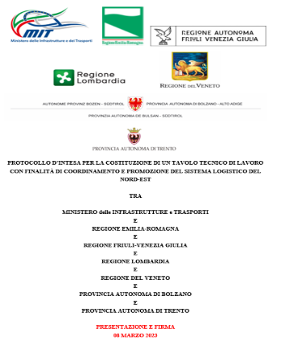
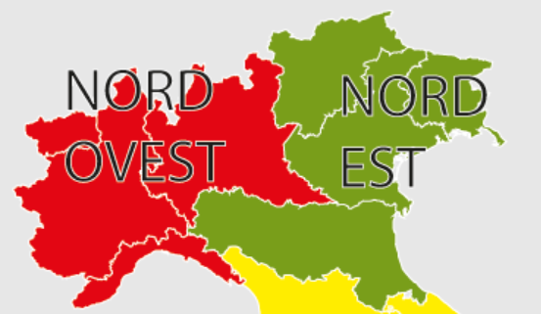
SFIDE FUTURE: GOVERNANCE – CONTRIBUIRE ALLE STRATEGIE SOVRA-REGIONALI
Stati Generali della Logistica del Nord Est – Tavolo Tecnico di coordinamento interregionale
Veneto: unica regione del Nord Italia a non ospitare un valico alpino internazionale: necessità di guardare alla pianificazione del trasporto merci/logistica da una prospettiva sovraregionale
15

Slide 16

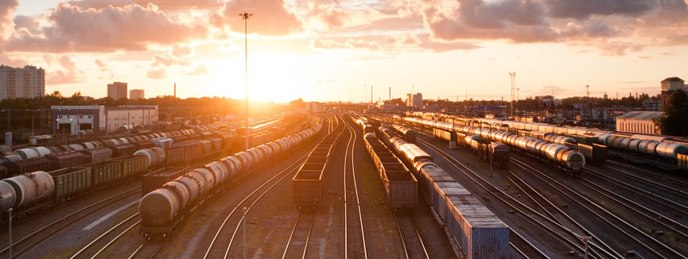
Le sfide future per la Logistica del Veneto
Studio ricognitivo dello stato di fatto e del fabbisogno
della logistica del veneto
Grazie per l’attenzione
Fiera di Verona
Auditorium Verdi
9 giugno 2023

